Slide 1
Melhoria da Atenção ao Pré-natal e Puerpério na Unidade de Saúde da Equipe de Saúde da Família-1 de Cachoeira do Sul - RS
Aluna: Daniela Yumi Kitashima
Orientadora: Gilda Maria de Carvalho Abib El Halal

Slide 2
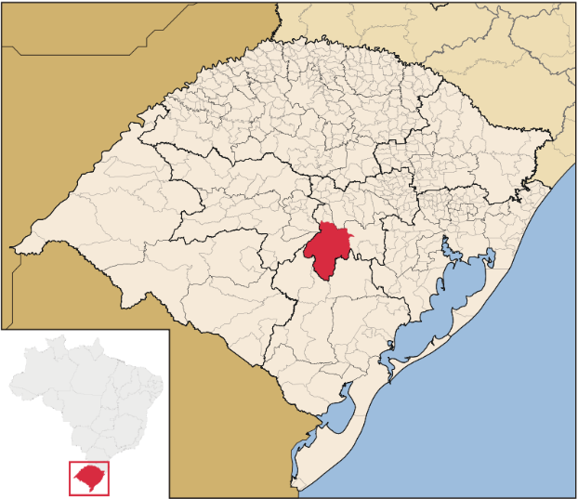
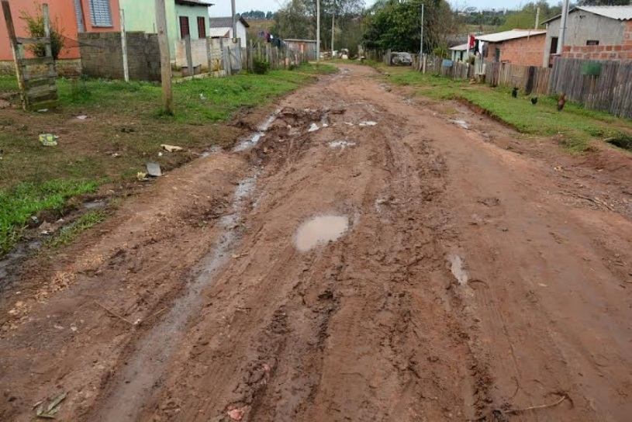
INTRODUÇÃO
Cachoeira do Sul está localizado na região central do RS, com cerca de 83 mil habitantes.
O Bairro Promorar está localizado na região urbana da cidade. Nasceu a partir dos problemas habitacionais, sendo uma área de moradias populares e apresenta problemas relacionados à violência.
Município de Cachoeira do Sul – RS.
Bairro Promorar.
Fonte: http://pt.wikipedia.org/wiki/Cachoeira_do_Sul
Fonte: http://www.novacachoeira.com.br/

Slide 3
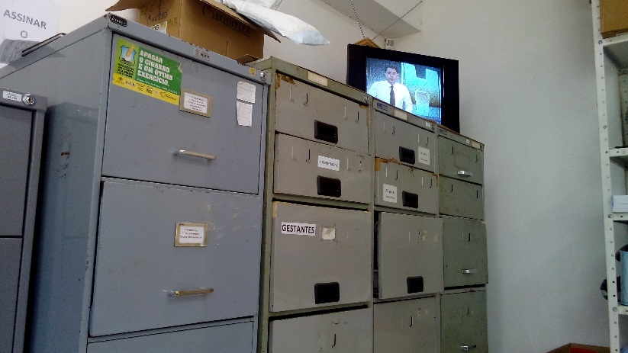
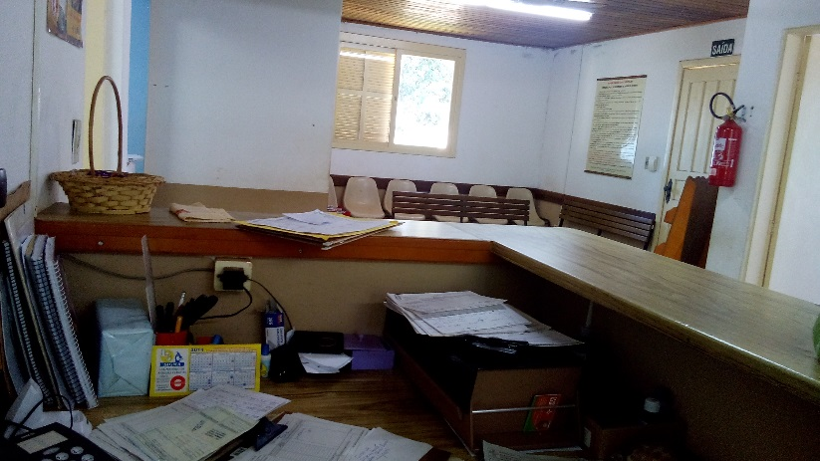
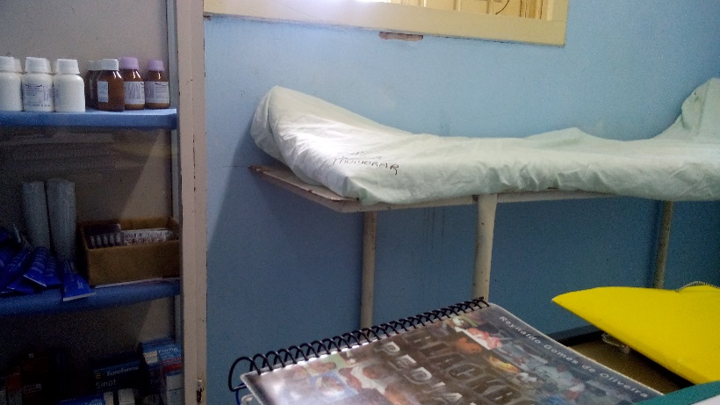
INTRODUÇÃO
ESF1 –Promorar. Arquivo pessoal.
A Equipe Saúde da Família 1, com área de abrangência de cerca de 3 mil habitantes, tem estrutura bastante precária, com grandes limitações de espaço físico, medicamentos e insumos.
A população alvo do presente trabalho será as gestantes da área de cobertura da ESF1.
A estimativa de cobertura do pré-natal na ESF1 apresenta-se em torno de 38% sugerindo possibilidade de ampliação dessa população e consequentemente dos benefícios do acompanhamento pré-natal.

Slide 4
OBJETIVO
Melhorar a atenção no Pré-Natal e Puerpério da ESF 1.

Slide 5
METODOLOGIA
Será realizada uma intervenção na assistência às gestantes e puérperas da área de abrangência da UBS com duração de 12 semanas.
Monitorização e Avaliação:
Implantar a ficha espelho da carteirinha da gestante a fim de monitorar mensalmente a adequação dos protocolos e qualidade dos registros.
Organização e Gestão do serviço:
Cadastrar todas as gestantes da área de cobertura da unidade de saúde e implementar o uso de ficha-espelho da carteira de gestantes para monitorização das ações, além do SISPRENATAL.
Organizar visitas domiciliares para busca ativa das gestantes.
Organizar a agenda para acolhimento das gestantes e puérperas em livre demanda e provenientes das buscas ativas.

Slide 6
METODOLOGIA
Engajamento público:
Esclarecer a comunidade sobre a importância dos programas de pré-natal e puerpério através de cartazes e panfletos, além de visitas domiciliares.
Ouvir as sugestões da comunidade.
Qualificação da prática clínica:
Capacitar a equipe para atendimento pré-natal e puerpério, além de promoção em saúde.
Imprimir o manual do pré-natal e puerpério do MS para disponibilização na unidade de saúde.

Slide 7
OBJETIVOS, METAS e RESULTADOS
Objetivo 1: Ampliar a cobertura Pré-Natal e Puerpério.
Meta: Alcançar 60% de cobertura das gestantes cadastradas no Programa de Pré-natal da unidade de saúde.
Resultado:

Slide 8
Objetivo 2: Melhorar a qualidade da atenção ao pré-natal e puerpério realizado na Unidade.
Meta: Garantir a 100% das gestantes o ingresso no Programa de Pré-Natal no primeiro trimestre de gestação.
Resultado:

Slide 9
Objetivo 2: Melhorar a qualidade da atenção ao pré-natal e puerpério realizado na Unidade.
Metas:
Realizar pelo menos um exame ginecológico por trimestre em 100% das gestantes.
Meta: Realizar pelo menos um exame de mamas em 100% das gestantes.
Resultados:

Slide 10
Objetivo 2: Melhorar a qualidade da atenção ao pré-natal e puerpério realizado na Unidade.
Meta: Garantir a 100% das gestantes a solicitação de exames laboratoriais de acordo com protocolo.
Resultado:

Slide 11
Objetivo 2: Melhorar a qualidade da atenção ao pré-natal e puerpério realizado na Unidade.
Meta: Garantir a 100% das gestantes a prescrição de sulfato ferroso e ácido fólico conforme protocolo.
Resultado:

Slide 12
Objetivo 2: Melhorar a qualidade da atenção ao pré-natal e puerpério realizado na Unidade.
Metas:
Garantir que 100% das gestantes estejam com vacina antitetânica em dia.
Garantir que 100% das gestantes estejam com vacina contra hepatite B em dia.
Resultados:

Slide 13
Objetivo 3: Melhorar a adesão ao pré-natal.
Meta : Realizar busca ativa de 100% das gestantes faltosas às consultas de pré-natal.
Resultado:

Slide 14
Objetivo 4: Melhorar o registro do programa de pré-natal e puerpério.
Meta: Manter registro na ficha espelho de pré-natal/vacinação em 100% das gestantes.
Resultado:

Slide 15
Objetivo 5: Realizar avaliação de risco pré-natal.
Meta : Avaliar o risco gestacional em 100% das gestantes.
Resultado:

Slide 16
Objetivo 6: Promover a saúde no pré-natal, puerpério e saúde bucal.
Metas:
Garantir a 100% das gestantes orientação nutricional durante a gestação.
Orientar 100% das gestantes sobre os cuidados com o recém-nascido (teste do pezinho, decúbito dorsal para dormir).
Resultados:

Slide 17
Objetivo 6: Promover a saúde no pré-natal, puerpério e saúde bucal.
Metas:
Promover o aleitamento materno junto a 100% das gestantes.
Orientar 100% das gestantes sobre anticoncepção após o parto.
Resultados:

Slide 18
Objetivo 6: Promover a saúde no pré-natal, puerpério e saúde bucal.
Metas:
Orientar 100% das gestantes sobre os riscos do tabagismo e do uso de álcool e drogas na gestação.
Orientar 100% das gestantes sobre higiene bucal.
Resultados:

Slide 19
Objetivo 7: Ampliar a cobertura da atenção as puérperas.
Meta : Garantir a 100% das puérperas cadastradas no programa de Pré-Natal e Puerpério da Unidade de Saúde consulta puerperal antes dos 42 dias após o parto.
Resultado:

Slide 20
Objetivo 8: Melhorar a qualidade da atenção às puérperas na Unidade de Saúde.
Metas :
Examinar as mamas em 100% das puérperas cadastradas no Programa.
Examinar o abdome em 100% das puérperas cadastradas no Programa.
Resultados:

Slide 21
Objetivo 8: Melhorar a qualidade da atenção às puérperas na Unidade de Saúde.
Metas :
Avaliar intercorrências em 100% das puérperas cadastradas no Programa.
Prescrever a 100% das puérperas um dos métodos de anticoncepção.
Resultados:

Slide 22
Objetivo 9: Melhorar a adesão das mães ao puerpério.
Meta: Realizar busca ativa em 100% das puérperas que não realizaram a consulta de puerpério até 30 dias após o parto.
Resultado:

Slide 23
Objetivo 10: Melhorar o registro das informações.
Meta: Manter registro na ficha de acompanhamento do Programa 100% das puérperas.
Resultado:

Slide 24
Objetivo 11: Promover a saúde das puérperas.
Metas:
Orientar 100% das puérperas cadastradas no Programa sobre os cuidados do recém-nascido.
Orientar 100% das puérperas cadastradas no Programa sobre aleitamento materno exclusivo.
Resultados:

Slide 25
Objetivo 11: Promover a saúde das puérperas.
Meta:
Orientar 100% das puérperas cadastradas no Programa sobre planejamento familiar.
Resultado:

Slide 26
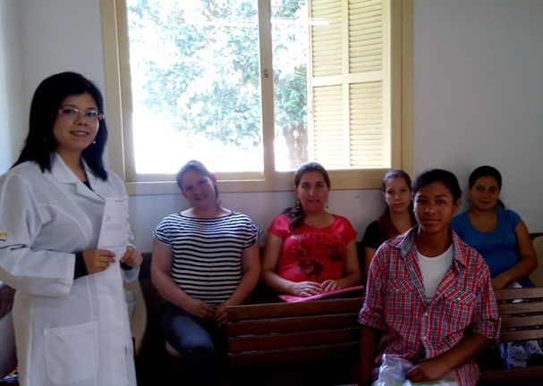
RESULTADOS:
Aumento da cobertura do pré-natal de 38% para 53%, aproximando-se da meta de 60%.
Realização de busca ativa, garantindo melhor adesão aos programas de pré-natal e puerpério.
Melhora na qualidade de registro da unidade, possibilitando adequado monitoramento das ações.
Garantia de adequação dos protocolos do ministério da saúde.
Desenvolvimento de ações de promoção em saúde, através da consulta individual e grupos.
Grupo de gestantes. Arquivo pessoal.

Slide 27
DISCUSSÃO
Adequação e capacitação da UBS aos protocolos do Ministério da Saúde. Organização do serviço para proporcionar atendimento e acolhimento qualificado e rápido as gestantes e puérperas.
Qualidade e promoção em saúde na assistência às gestantes e puérperas.
Mobilização e sensibilização das gestantes e comunidade para importância dos programas de pré-natal e puerpério.
Interação com a gestão municipal para proporcionar melhorias no atendimento à comunidade.

Slide 28
DISCUSSÃO
As ações já estão incorporadas na rotina da UBS.
Há necessidade de ampliar as ações além da UBS, com maior mobilidade e participação da comunidade na saúde da população.
Há necessidade de maior investimento, por parte da gestão municipal, para melhorias da estrutura física e equipamentos da UBS.

Slide 29
REFLEXÃO CRÍTICA SOBRE O PROCESSO PESSOAL DE APRENDIZAGEM
O curso foi bastante além das expectativas, pois, em um tempo relativamente curto de tempo, fomos capazes e avaliar a situação da nossa unidade, elaborar estratégias para sua melhoria, colocar em prática as ações e avaliar o resultados destas ações.
O curso proporcionou crescimento pessoal e profissional. Proporcionou um olhar crítico das adequações/inadequações da unidade e só assim, fomos capazes de refletir medidas necessárias para melhorar a qualidade de atendimento e meios de colocar em prática estas medidas.
A iniciativa é o primeiro passo para promover melhorias na assistência à comunidade e, consequentemente, promover saúde à população.

Slide 30
OBRIGADA PELA ATENÇÃO.

